Slide 1
アルボース ｜ 入所利用率向上に向けて
入所利用率低下に対する
ボトルネック分析・中間報告
利用者の流れに着目し、ボトルネックの発見とスループット向上に向けて
2026-06-23｜ DX推進委員会
Notes:
導入。大きなシステム提案ではなく、まず病床利用率低下の要因を利用者の流れから分解する資料として入る。今回見る流れ（低下→流れ→詰まり→改善）を一言で示す。

Slide 2
✓
SLIDE 1 ｜ 今回の時系列
今回の時系列
5/19のセミナーを起点に、利用率分析、ボトルネック発見、利用者分析、次フェーズ方針までの経緯を整理した。
5/19
5/27
6/23
1
医療DX特別セミナー
2
キックオフMTG
3
本日・中間報告
医療DX特別セミナーに参加し、取り組みのきっかけとなる。
恵里先生より入所利用率低下を課題として提起。その後、能見さんを含む職員へ複数回の相談・報告。
利用率分析から利用者分析、次フェーズ方針までを中間報告。
アルボース ｜ 利用率低下分析の報告
2

Slide 3
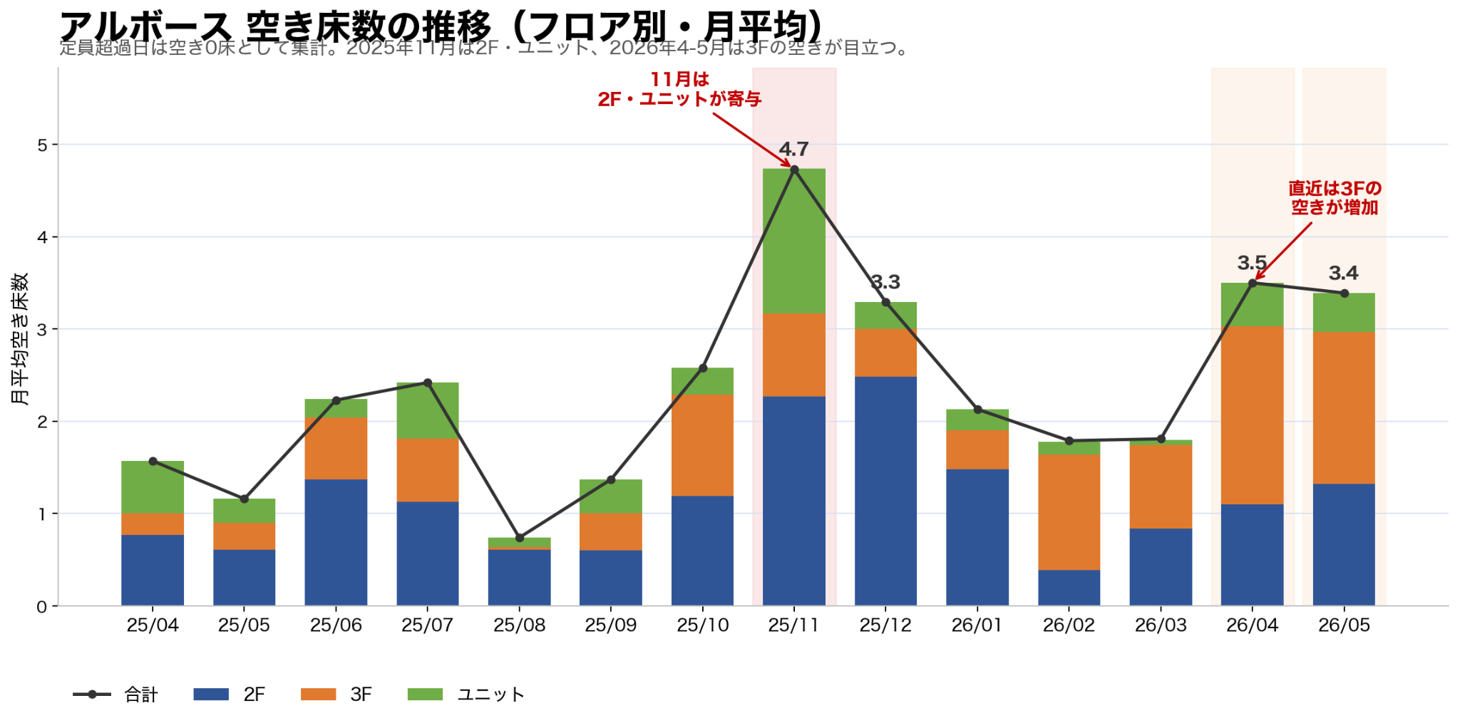
アルボース空床数の推移

Slide 4
2F・3F 利用率低下の確認
利用率分析により、2F・3Fで利用率低下が確認された。
次に見るべき論点：利用率低下のボトルネックはどこか
3F: ショート利用の減少が目立つ
2F・ユニット: 一時的な空床増を確認
満床日割合
80.3% → 13.1%
大幅低下
平均空床
1.2床 → 2.5床
11〜12月増
ロングステイ
32.1床 → 31.4床
小幅減少
2月以降
改善傾向
回復傾向
ショート件数
37件 → 22件
大きく減少
ユニット
11月一時増
12月回復
平均日数
6.5日 → 6.4日
ほぼ横ばい
確認論点
見える化・標準化
見える化
確認論点: 3Fショート利用者の確保・再利用
確認論点: 調整業務・候補者管理の見える化
アルボース ｜ 利用率低下分析の報告
4

Slide 5


!
SLIDE 5 ｜ ボトルネック整理
利用率低下から見えたボトルネック
利用率分析で見えた低下を、利用者単位の流れとフォロー設計に接続して整理する。
数値低下そのものではなく、誰に・いつ・どのサービスへつなぐかの判断が現場で継続的に見えにくいことが論点。
見えてきた
ボトルネック
利用率分析で
見えたこと
2
次に必要なこと
1
3
利用者の流れとフォロー状況が、継続的に見えにくい。
・
2F・3Fで利用率低下が確認された
・
利用者単位で履歴を追う
・
3Fではショート利用の減少が目立つ
・
フォロー状況と次回確認を見える化する
誰に、いつ、どのサービスにつなぐかの判断が担当者個人の業務に閉じており、判断基準が明文化・共有されていない。
・
2Fでは候補者管理の見える化余地がある
・
確認対象と判断基準を整理する
このボトルネックを解くため、次に利用者単位の分析へ進む
アルボース ｜ 利用率低下分析の報告
5
Notes:
「今までの分析が悪い」ではなく、「次の打ち手を決めるには追加の視点が必要だった」という言い方にする。既存の利用率分析は否定しない。

Slide 6

SLIDE 6 ｜ 利用者分析
ボトルネック解決のための利用者分析
ボトルネックを解決するため、サービス別件数だけでなく、利用者ごとの履歴を時系列で追い、次の利用につながったかを確認した。
匿名利用者
日付つきの利用履歴
分析で見えたこと
利用者A
4/12
デイ利用
→
5/10
初回ショート
→
5/24
ショート再利用
再利用につながっている
利用者B
4/18
デイ利用
→
5/02
デイ利用
→
5/16
デイ利用
デイ接点はあるがショート未利用
利用者C
4/05
ショート開始
→
4/20
15日以上利用
→
5月
ロング未転換
ロング相談・定期利用の確認候補
利用者D
5/10
ショート利用
→
以後
再利用なし
再利用フォローの確認候補
利用者ごとの履歴を日付で追うことで、どこで流れが止まり、どの層を確認すべきかを整理した。
アルボース ｜ 利用率低下分析の報告
6
Notes:
床日という量だけでなく、段階の移行（次に進んでいるか）を見たのが今回のポイント。退所後フォローまで含めて一連の流れとして追った。

Slide 7

利用者分析で、確認対象とフォロー方向性を整理する
利用者分析で具体化した確認対象
利用者分析により、優先的に確認すべき対象とフォローの方向性が具体化した。
直近ショート利用者
ショート経験はあるが利用日数が少ない層。再利用・追加利用の可能性を確認する。
短期
ショート15日以上利用者
泊まり経験があり施設利用への理解が一定ある層。安定利用とロング相談の可能性を確認する。
中期
3F 候補
3Fの空床対策として、既存候補だけでなく新規ショート候補を広げる視点が必要。
重点
デイ高頻度者
施設接点は強いが入所未利用の層。初回ショートにつながる母集団として見る。
長期
アルボース ｜ 利用率低下分析の報告
7
Notes:
対象者名は本編に出さない。あくまで層として示し、候補者数は対応指示ではなく現場確認の優先順位を考える材料だと添える。

Slide 8



8
SLIDE 8 ｜ 実装方針
本格実装を見据えた検討ロードマップ
利用者分析は継続運用へ展開できる見込み。現場状況を確認しながら、数か月かけて実装可否と進め方を具体化する。
本格運用の可能性を見極める期間として、現場DXとシステム基礎研究は並行して継続する。
1
実装の見込み
2
設計期間
3
本格実装に向けて
確認すること
初期版は約1か月で構築可能な見込み
数か月かけて業務接続を調整
条件が整えば、段階的な実装を検討
・
分析基盤を活用
・
判断基準を明文化
・
確認対象を継続更新
・
現場担当者と並走
・
記録方法を合わせる
・
フォロー方向性の運用可否を確認
・
小さく検証し改善
・
基礎研究を継続する
・
現場DXとの接続を確認
利用者分析は本格実装を見据え、設計期間の中で進め方を具体化する
アルボース ｜ 利用率低下分析の報告
8
Notes:
「分析だけで終わり」にしないために、運用の課題を正面から扱う。手作業の多さと、対応が記録に残らない点を率直に出す。

Slide 9


SLIDE 9 ｜ 次フェーズ
次フェーズの進め方
現場DXは進めつつ、利用者分析は本格実装を見据えた基礎研究を継続する。
現場DX
利用者分析の
システム基礎研究
現場の困りごとに対して、小さく使える改善を進める。
利用者の段階移行を継続的に追える仕組みを設計する。
候補者リストの試作・更新
確認・対応の記録
現場で使える小さな改善
段階移行のモニタリング
層別フォローの管理
本格運用に向けた論点整理
アルボース ｜ 利用率低下分析の報告
9
Notes:
実行テーマの整理。何をやるかを現場寄りに見せる。2本柱は並行で進める前提。

